Slide 1
Vaihto-opinnot HOPSissa
Vaihto-opintojen sijoittaminen opintoihin
2021

Slide 2
Vaihto-opinnot HOPSissa
Vaihto-opinnot
  Lukukauden/lukuvuoden opinnot ulkomailla Aallon partneriyliopistossa haluamaltasi alalta
  Mahdollisuus lähteä kandidaatin ja maisterin tutkinnossa tai molemmissa
Opintojen laajuus
  Kandidaatin tutkinnossa 30op/lukukausi
  Maisteritutkinnossa 24op/lukukausi
Sijoittaminen HOPSiin
  Vapaavalintaisiin opintoihin
  Sivuaineeseen
  Pääaineopintoihin jos vastaavia kursseja löytyy
Kieliopintojen suorittaminen ennen vaihtoa suositeltavaa
Kaikkien vaihdossa suoritettujen kurssien tulee mahtua tutkintoon – kandiin, maisteriin tai hajautettuna molempiin
Notes:
Opintojen aikana on mahdollista suorittaa kursseja ulkomailla.
Vaihtoon lähtöä suositellaan kandidaatin tutkinnossa 3. opintovuonna (haku 2. vuoden tammikuussa) tai maisterissa.
Mahdollista myös molemmissa tutkinnoissa kunhan HOPSissa on tilaa.
Vaihtoa miettiessä kannattaa tutustua kohteisiin, heidän tarjontaansa ja vaatimuksiin ajoissa. Osalla kohteista on hyvä kanditason tarjonta, osalla taas maisteritason tarjonta kattavampi.
Laajuus
Kanditasolla vaihtoon lähtiessä opiskelijalla tulee olla 30op verran tilaa HOPSissa vaihdonkursseja varten
Maisteritasolla tilaa tulee olla 24op verran
KAIKKI VAIHDOSSA suoritetut kurssit tulee sisällyttää HOPSiin ja tutkintoon.
Sijoittaminen HOPSiin
Vaihdossa suoritetut opinnot voi sijoittaa joko vapaavalintaisiin opintoihin tai sivuaineeseen.
Sivuaineen sisällöstä lisää hieman myöhemmin
Myös pääaineopintoja voi hyväksilukea oman ohjelman vastuuprofessorin ja suunnittelijan hyväksynnällä. Tämä edellyttää että kohdeyliopistosta löytyy vastaavia kursseja, jotka ovat avoinna Aallon vaihto-opiskelijoille. (Vaihtosopimuksissa on normaalia, että koko yliopiston tarjonta ei ole valittavissa, vaan kurssitarjontaa on rajattu tiettyyn kouluun/tiedekuntaan/alaan jne).
Vaihdossa suoritetut kurssit voi sijoittaa myös molempiin tutkintoihin, jos ne eivät yhteen tutkintoon mahdu. Tällöin opintojen laajuus on 30op. Esimerkiksi kanditason vaihdossa suorituista kursseista osan voi sijoittaa maisterivaiheen vapaavalintaisiin.
Kieliopinnot
Kohdemaan kielikurssien/opiskelukielen kurssin suorittaminen suositeltavaa ennen hakuaikaa. Erityisesti englannin kielikurssin käymistä suositellaan ennen Aallon vaihtohakua. Tällöin käytyjen kurssin tai kurssien avulla voi osoittaa vaaditun kielitaitotason sekä saada kielitodistuksen vaihtohakua varten
Vaihtokohdetta pohtiessa kannattaa huomioida opetuskieli, kielitaitovaatimukset, tarjolla olevat opinnot ja mahdolliset kohteen muut vaatimukset, mitkä vaihtelevat kohteittain

Slide 3
Kansainvälinen sivuaine (20-25op)
Kansainvälisen sivuaineen rakenne:
Substanssiopintoja min 15 op
Kieli- ja kulttuuriopintoja max 10 op
Aalto-yliopistossa suoritettavia täydentäviä opintoja max 5 op
Kohdemaassa suoritettava harjoittelu max 5 op
Kansainvälisen sivuaineen sisältö käydään läpi oman koulutusohjelman suunnittelijan kanssa ennen vaihtoa.
Notes:
Vaihtoehtona on myös suorittaa kansainvälinen sivuaine. Tällöin opiskelija valitsee sivuaineekseen kansainvälisen sivuaineen ja sijoittaa vaihdossa suoritetut opinnot sivuaineeseen.
Substanssiopinnot ovat tutkintoon liittyviä ja sille relevantteja opintoja.
Esimerkiksi kemiaan, biologiaan, tekniikkaan yms liittyviä kursseja
Minimissään 15 op mutta voi myös tehdä täydet 25op
Kohdemaan kieli- ja kulttuuriopintoja
Maximissaan 10 op, mutta eivät pakollisia jos saa vaadittavan määrän kursseja muuten suoritettua
Sivuainetta voi täydentää Aallossa suoritettavilla opinnoilla
Max 5 op
Voi olla substanssi- tai kieliopintoja
Sivuaineen sisällöstä tulee keskustella/sopia oman ohjelman suunnittelijan kanssa.

Slide 4
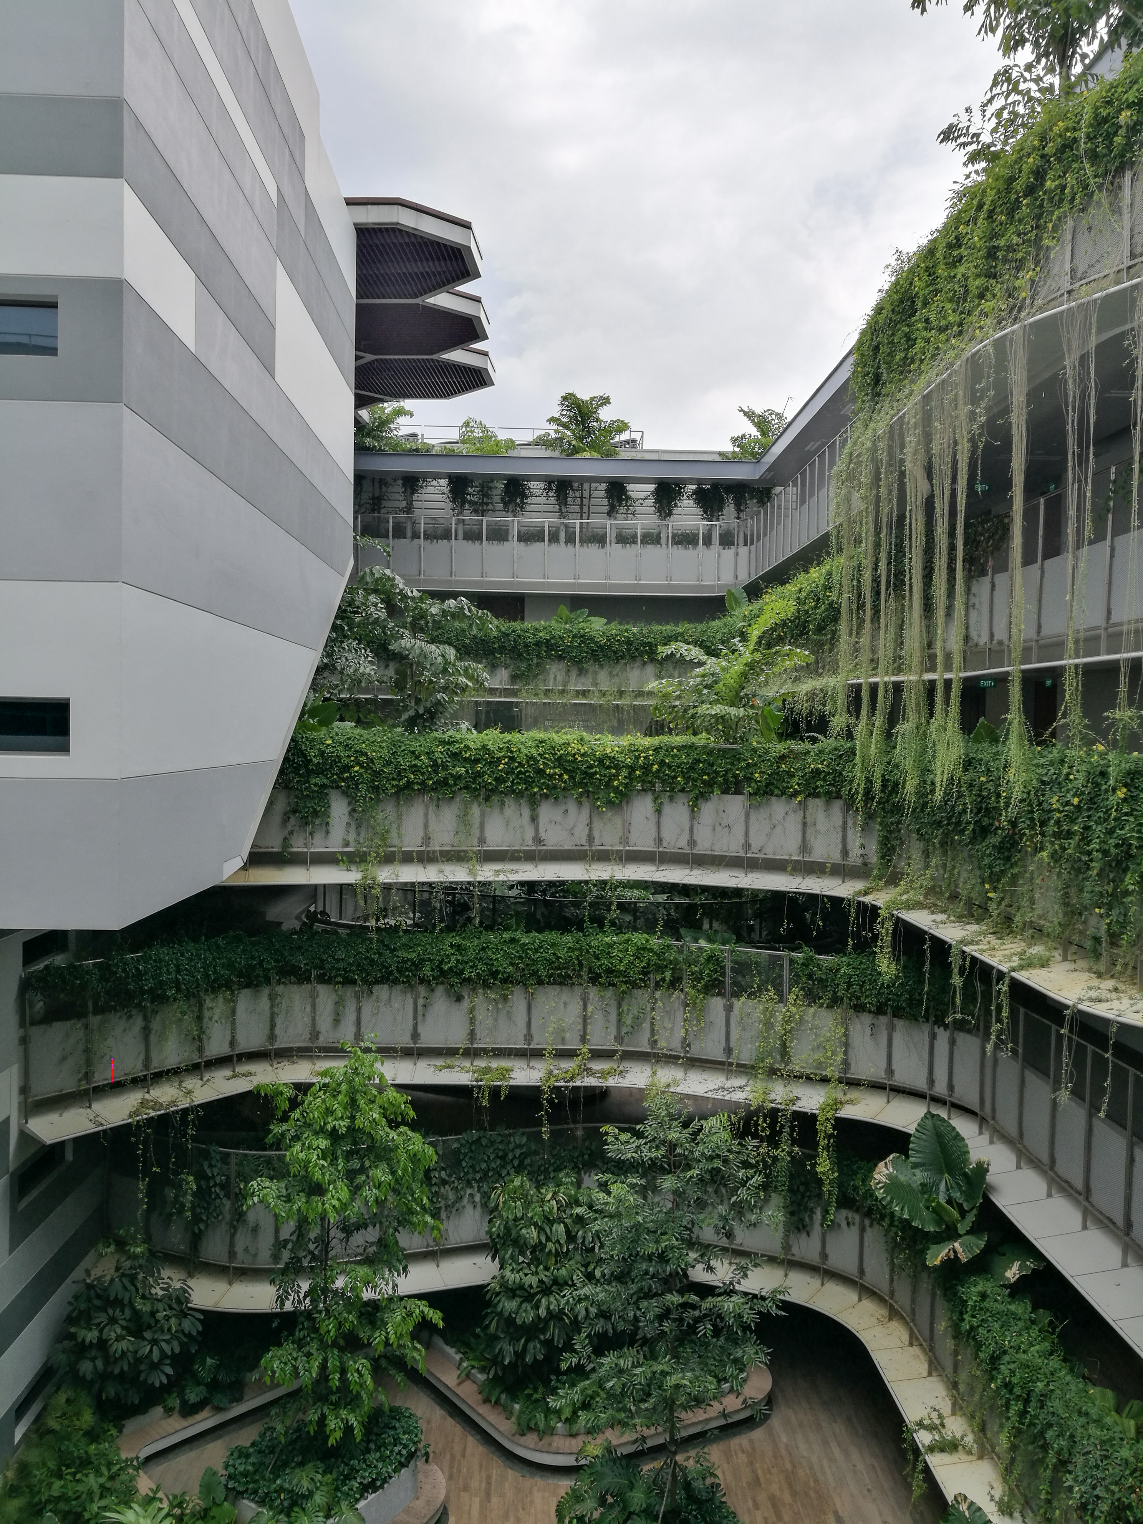
Lisätietoa vaihto-opinnoista: Opintojen suunnittelu > vaihto-opinnot
Vaihdon suunnittelijat:
Heidi Flinkman
Kaisa Pulliainen
International-chem@aalto.fi
Vaihtoneuvoja
kv-neuvoja-chem@aalto.fi

